Slide 1
Smart-travel
motor de recomendación con django

Slide 2
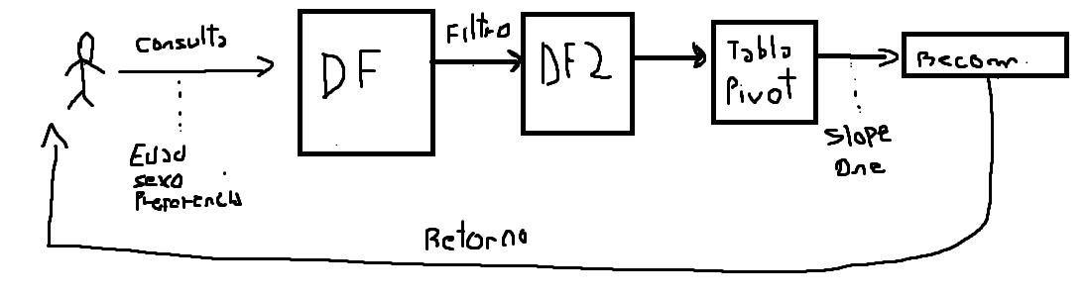
Estructura de implementación del motor de recomendación
Dataframe
Algoritmo SLOPE-ONE
Recomendaciones

Slide 3
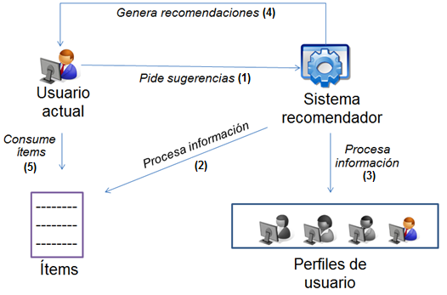
EN SINTESIS…

Slide 4
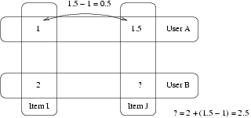
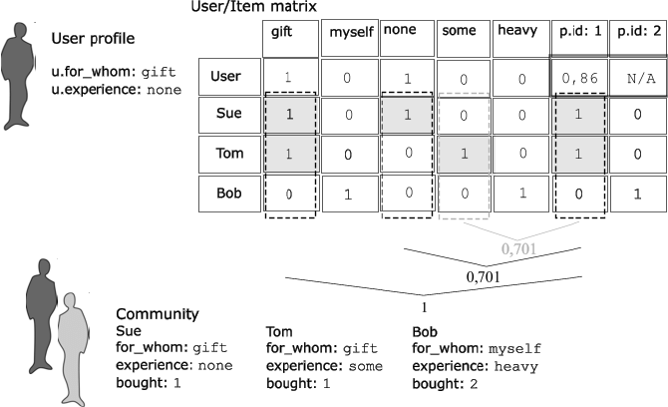
SLOPE-ONE ALGORITHM

Slide 5
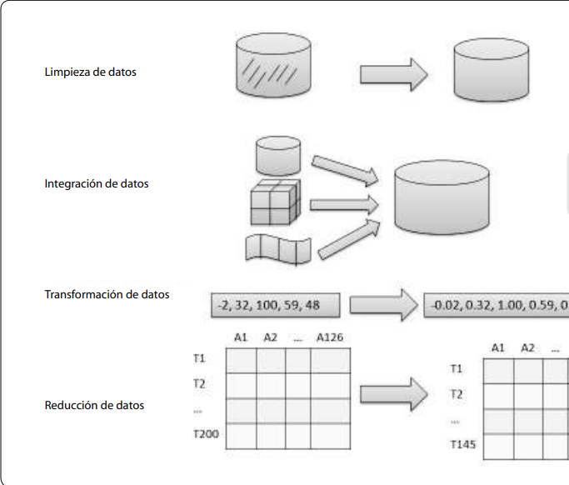
PROCESAMIENTO de datos.

Slide 6
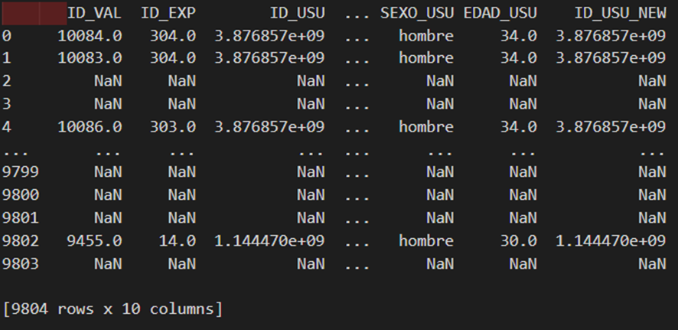
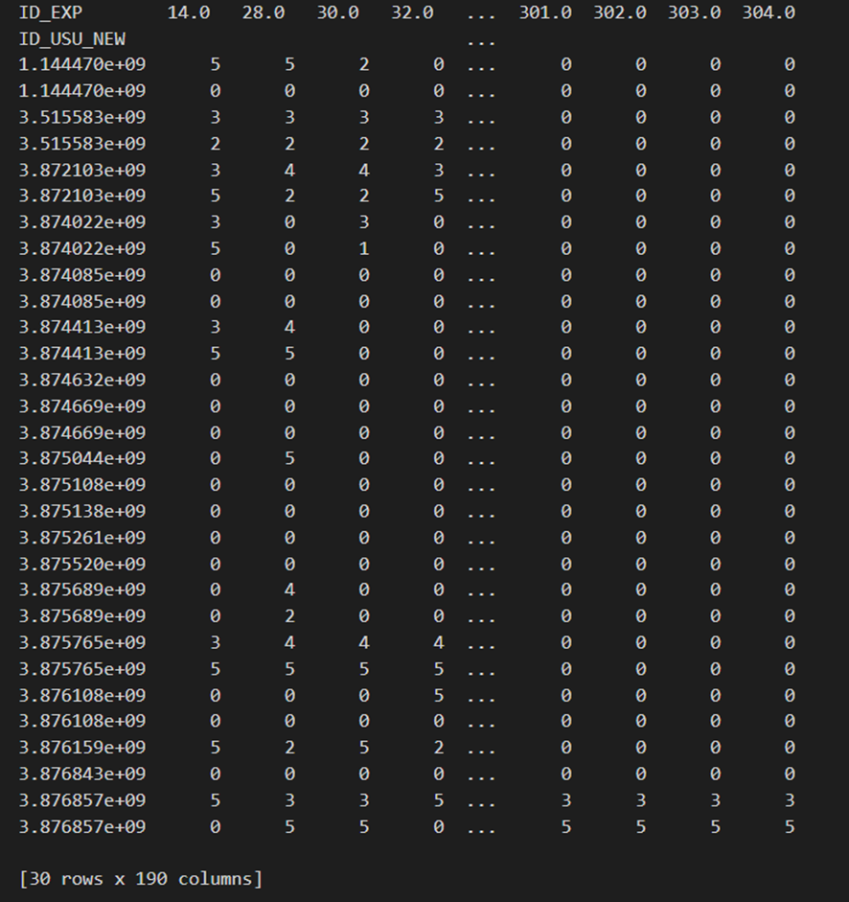
Dataframe y tabla-pivot

Slide 7
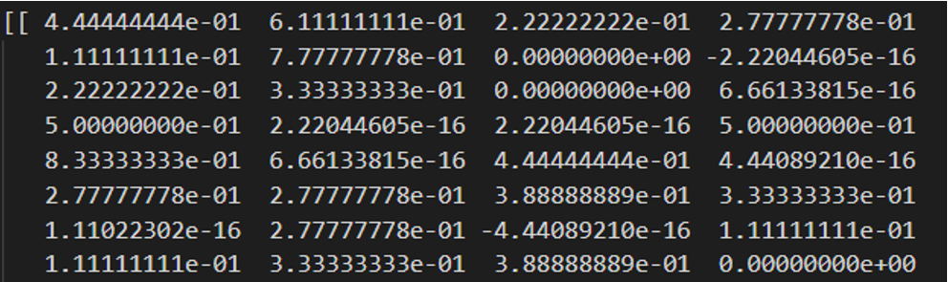
Centroide
Centroide generado por KMEANS, a partir de un grupo de usuarios similares, se usa para solucionar el problema del “arranque en frio”. Dicho problema, se origina a partir de la insuficiencia de pref. del Usu.

Slide 8
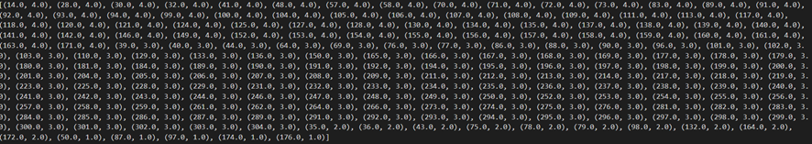
RECOMENDACIONES GENERADAS POR SLOPE-ONE
Este es el primer diccionario generado por el algoritmo, el cual consiste en una tupla de (idExperiencia, valor de la prediccion).

Slide 9
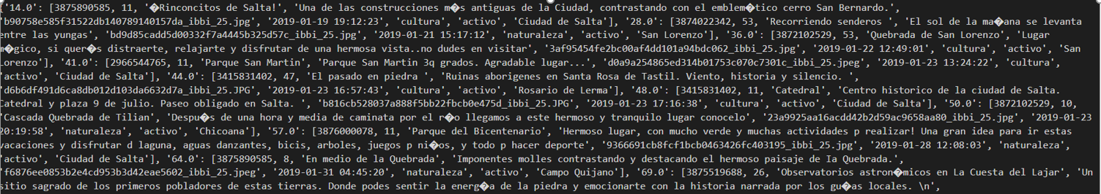
DICCIONARIO DE RECOMENDACION
Este diccionario es el que se usa para mostrar las recomendaciones que pueden ser de agrado para el usuario.

Slide 10
Mejoras a futuro.
  Incrementar la base de conocimiento, agregando la recomendacion al DataSet.
  Guardar las recomendaciones para un usuario (Favoritos).
  Aplicar TOP-N o algun algoritmo de ranking para un eleccion rapida del usuario.
  Filtro de recomendacion por lugar.

